Slide 1
A számítógépes billentyűzet
Készítette: Ács Norbert

Slide 2
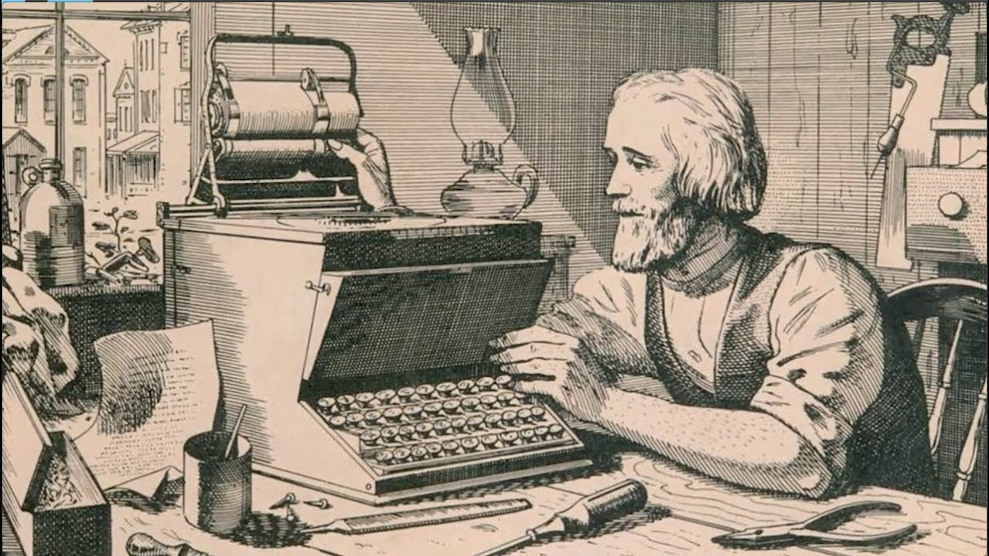
Feltalálása
Közvelten az írógép után (öröklés)
Christopher Latham Sholes (1868)
Remington Company – forgalmazás
A technológiai fejlesztések
Mai napi billentyűzet

Slide 3

QWERTY billentyűzet
Számos legenda
Sholes és partnere, James Densmore szabadalmaztatott
Elrendezés, mechanikai technológia gondok ellen
Billentyű lenyomás régen
Legnépszerűbb angol nyelvterületen

